Slide 1
Rencontre de parents Été 2022

Slide 2
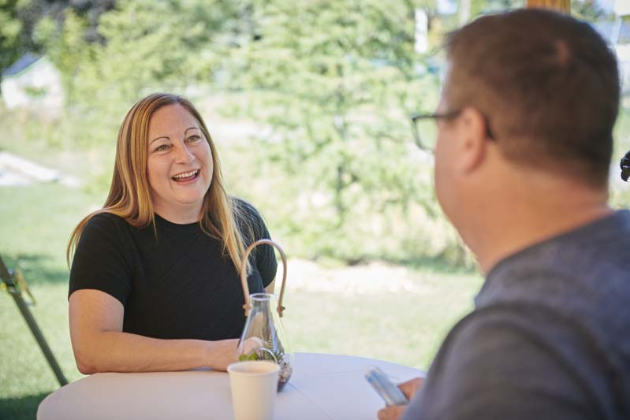
Mot de la mairesse Danie Deschênes
Notes:
Le camp de jour NDIP retourne à la normale.
Plus de mesures sanitaires obligatoires. Nous suivons tout de même les recommandations faites par l’Association des camps du Québec.
Le camp de jour retourne au Carrefour Notre-Dame pour tout l’été.
Nous offrons une programmation plus stimulante avec des activités variées. Nous reprenons aussi les activités sur le territoire soit la piscine, le club nautique, etc.
Aucune sortie pour cet été. Nous organisons tout de même des activités spéciales chaque jeudi.
Autres points

Slide 3
Accréditation

Slide 4
Présentation de l’équipe de coordination
Responsable du camp de jour : Pirouette
Monitrices en chef : Peanut et Cactus

Slide 5
Présentation de l’équipe
Domaines d’études : Enseignement au primaire, sciences humaines, technique d’éducation spécialisée, science nature, psychologie, santé mentale, kinésiologie, adaptation scolaire et sociale, psychoéducation, travail social…
Maternelles | 1re | 2e | 3e | 4e | 5e | Ados
Nemo | Croquette | Trottoir | Simba | Merlin | Baloo | Linguini
Limonade | Matcha | Jujube | Sharpie
Avalanche | Yeehaw
Accompagnateurs
Gumbo
Pop-Corn
Sprite
Coconut
Service de garde
Kitkat
Tacos
Notes:
***À modifier selon les affectations des groupes***

Slide 6
Dates, horaire, inscription
Neuf semaines de camp de jour :
Du 27 juin au 26 août
9e semaine à capacité réduite
Ouvert le 1er juillet
Le service de garde est en opération de 7 h à 9 h et de 16 h à 18 h. Les heures du camp de jour sont de 9 h à 16 h.
Les inscriptions du service de garde pour les semaines 2 à 9 seront ouvertes à partir du 21 juin.

Slide 7
Présentation des lieux où se déroule le camp de jour
Carrefour Notre-Dame
Semaine 1 à 9 (Du 27 juin au 26 août)
Parc des Éperviers
Gymnase de l’école de la Samare
Centre nautique
3e année à Ados
Piscine Fatima
Tous les campeurs
Piscine de Pincourt
Maternelle à 2e année

Slide 8
Le programme d’accompagnement du Camp de jour NDIP
Explication du programme et des ratios
Enfants à besoins particuliers
Notes:
Pour les participants qui sont en mesure, nous les intégrerons dans les groupes.
Une programmation adaptée sera offerte au programme d’accompagnement pour permettre de bien répondre à leurs besoins.
Se joindrons pour les activités spéciales

Slide 9
Le sac à dos du parfait campeur
Lunch froid (au moins 2 collations) : aucun frigo sur place donc prévoir un bloc réfrigérant dans la boîte à lunch
Bouteille d’eau
Maillot de bain et serviette
Crème solaire : nous vous enverrons un courriel lorsque la bouteille de crème solaire de votre enfant sera presque vide pour la remplacer.
Chasse-moustiques : nous vous enverrons un courriel lorsque la bouteille de chasse-moustiques de votre enfant sera presque vide pour la remplacer.

Slide 10
Politique d’administration des médicaments
Le Camp de jour NDIP s’engage à appliquer une politique stricte quant à l’administration des médicaments des enfants.
Le Camp de jour NDIP ne donne aucun médicament sans l’approbation dans la fiche du participant.

Slide 11
Code de vie et règlements
Présentation du code de vie
Système d’avertissements
Interdiction d’apporter des jouets de la maison
Objets perdus – mode de fonctionnement : nous vous demandons de bien identifier tous les objets appartenant à votre enfant.
Notes:
Code de vie: le code de vie inclut dans l’Info Camp.

Slide 12
Règles et hygiène concernant la COVID-19
Toutes les mesures sanitaires sont levées pour l’été 2022. Nous continuons de suivre les recommandations de l’Association des camps du Québec.
Les enfants se laveront les mains fréquemment tout au long de la journée. Notamment, avant les repas.
Tous les participants se doivent de tousser et d’éternuer dans leur coude.
Les enfants peuvent porter un masque ou un couvre-visage s’ils le désirent, mais la Ville ne fournira pas de masque.
Les surfaces touchées fréquemment seront désinfectées.

Slide 13
Procédures en cas de symptômes de la COVID-19
L’équipe contactera le parent. Le participant doit retourner à la maison le plus rapidement possible.
Le participant sera isolé lors de l’attente du parent. Le participant devra porter l’équipement de protection individuel qui lui sera fourni, soit un masque jetable. L’hygiène respiratoire et l’hygiène des mains sont très importantes lors de l’isolement du participant.
Le participant se doit de suivre les recommandations de la Santé publique quant à l’isolement. Nous vous invitons à consulter le www.quebec.ca en cliquant sur l’onglet «Consignes d’isolement » pour plus de détails.

Slide 14
Procédures d’arrivée et de départ
L’arrivée du camp de jour se fait à 9 h et le départ à 16 h.
Cette année, nous reprenons les arrivées et départs sur le site du camp de jour. Les parents sont invités à accompagner leur enfant sur le site du camp de jour jusqu’au groupe où l’enfant donnera sa présence à son moniteur.
Pour les départs, à l’heure prévue, soit 16 h, les parents se dirigent vers le groupe de leur enfant pour venir le chercher.
Pour toute question, n’hésitez pas à communiquer avec nous.

Slide 15
Fonctionnement du service de garde
Arrivée de 7 h à 9 h et départ de 16 h à 18 h.
De 7 h à 8 h, le service de garde se déroule à l’intérieur du Carrefour Notre-Dame au sous-sol. Les parents sont invités à entrer dans le bâtiment avec leur enfant pour donner leur présence à l’intérieur avant de quitter.
Lors du départ du service de garde, les parents sont invités à se diriger à l’arrière du Carrefour Notre-Dame.
En cas de pluie, le service de garde se tiendra à l’intérieur. Les parents doivent entrer pour laisser et venir chercher leur enfant.

Slide 16
Programmation pour l’été 2022
Le transport en autobus reprend pour l’été 2022. Tous les groupes visiteront la piscine au courant de la semaine. Les groupes de 3e année à Ados visiteront le Centre nautique une fois par semaine. Les sorties et le dodo camp sont annulés pour l’été 2022.
Une activité spéciale par semaine sera organisée par le Camp de jour. Les animations spéciales se déplaceront sur les différents sites du Camp de jour.

Slide 17
La thématique de l’été
« Les contes magiques de Notre-Dame »
Histoire et jeux en lien avec la thématique

Slide 18
Communication pendant l’été
Toutes les communications devront se faire par courriel ou par téléphone. Si le personnel du Camp de jour a besoin de communiquer avec vous, nous le ferons par courriel ou par téléphone.
Pour joindre Pirouette pendant les heures de camp : 514 718-6568
Courriel : campdejour@ndip.org
Page Facebook de la Ville de NDIP
Les Infos-Camp
Moulin à paroles (infolettre de la Ville)

Slide 19
Présentation des autres intervenants
Jonathan de Repentigny pour les modifications de fiche ou paiement - poste 7221 ou à l’adresse courriel jderepentigny@ndip.org
Éric Duchesneau, responsable des plateaux et programmes - poste 7225 ou à l’adresse courriel educhesneau@ndip.org
Du lundi au jeudi, de 8 h à 16 h 30 et le vendredi de 8 h à 12 h

Slide 20
Merci de nous faire confiance cet été!
Pour toute autre question, nous vous invitons à communiquer avec nous par courriel ou par téléphone.

